Slide 1
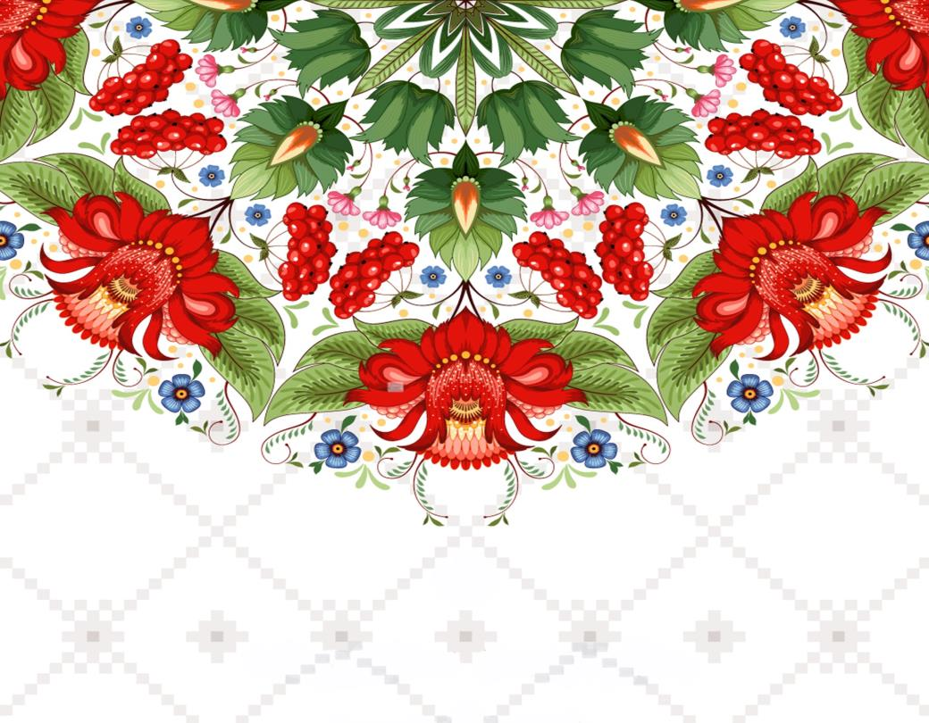
«Іноземну мову можна вивчити
за кілька років, а рідну треба вчити все життя»

Slide 2
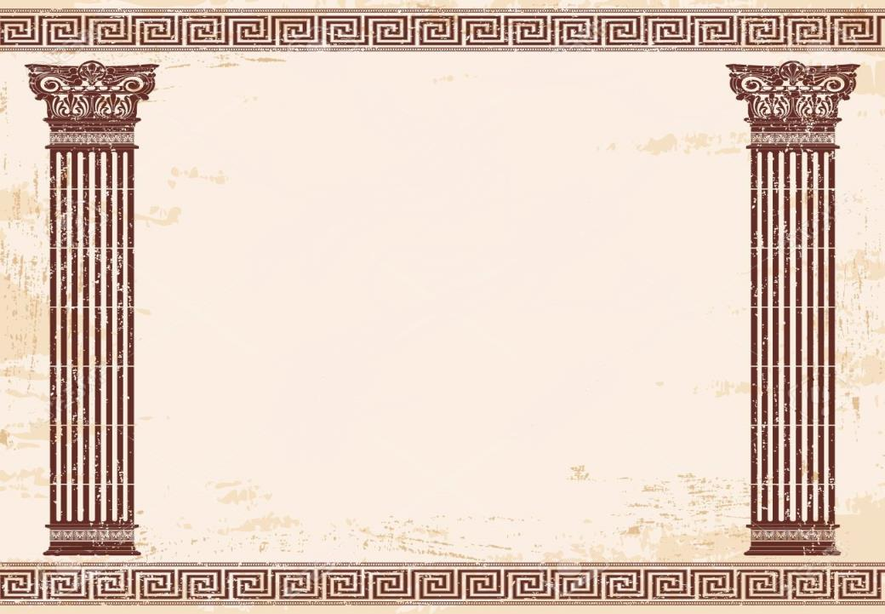
Походження та історія
слова «грамота»
γραμμή - письмовий знак, літера.
γράμματα - літери, лист.

Slide 3
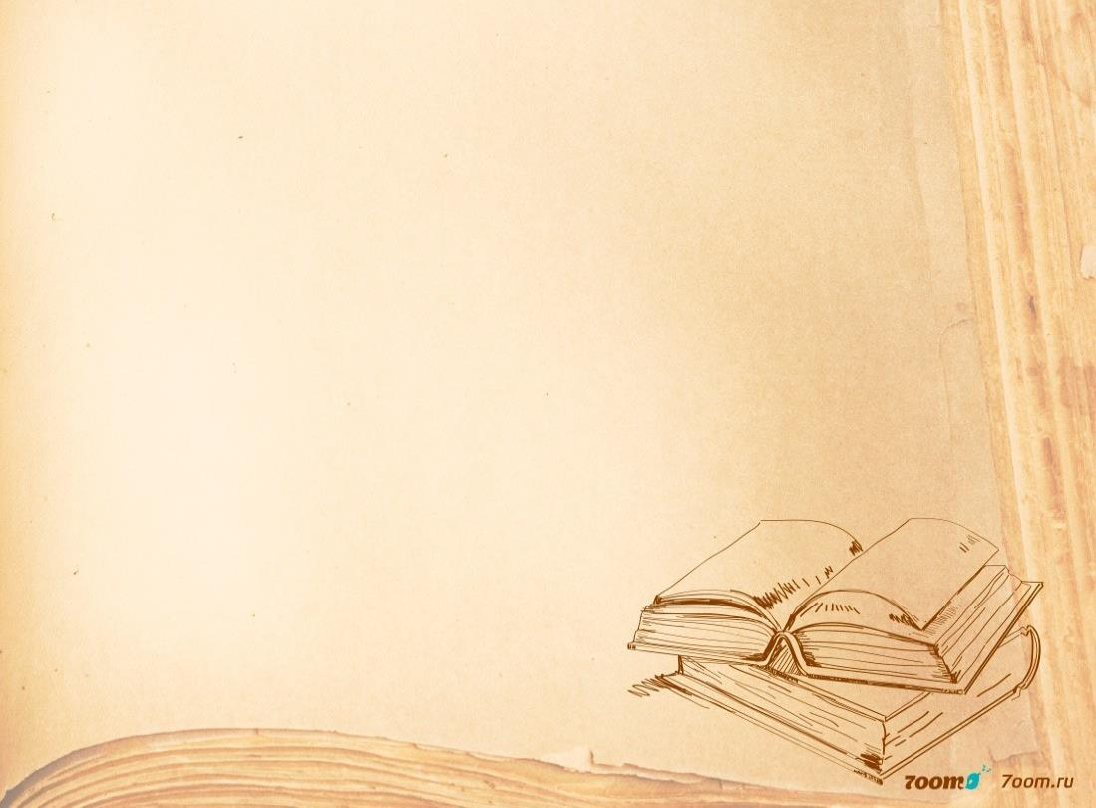
Значення слова «грамота»
1. ГРАМОТА
Уміння читати і писати.
Освіта.
Елементарні початкові відомості з якої-небудь галузі знання.
2. ГРАМОТА
Офіційний письмовий акт правового значення, документ, що свідчить або встановлює що-небудь.
Документ, яким нагороджують за успіхи в якій-небудь справі.

Slide 4

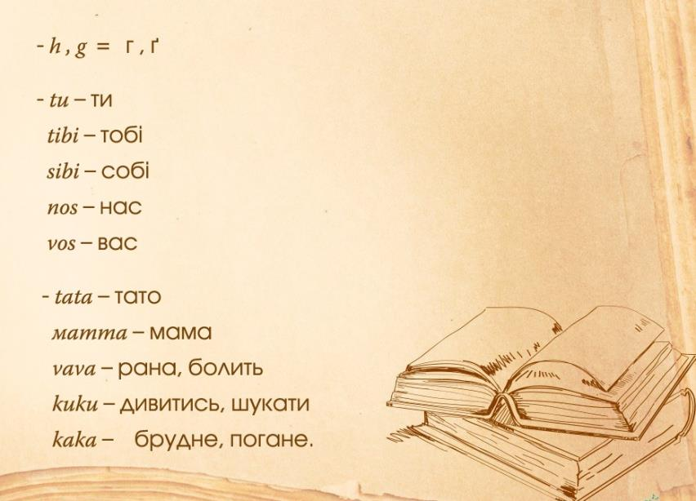
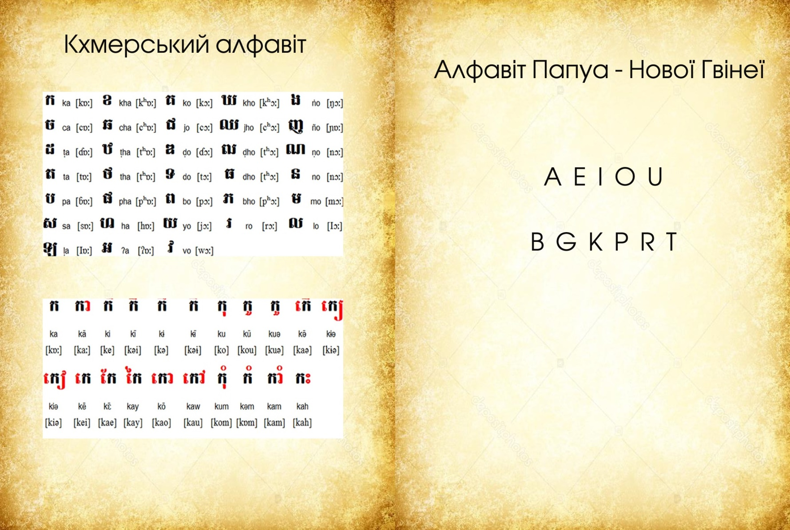
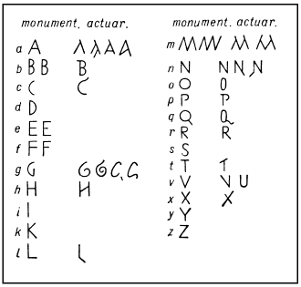
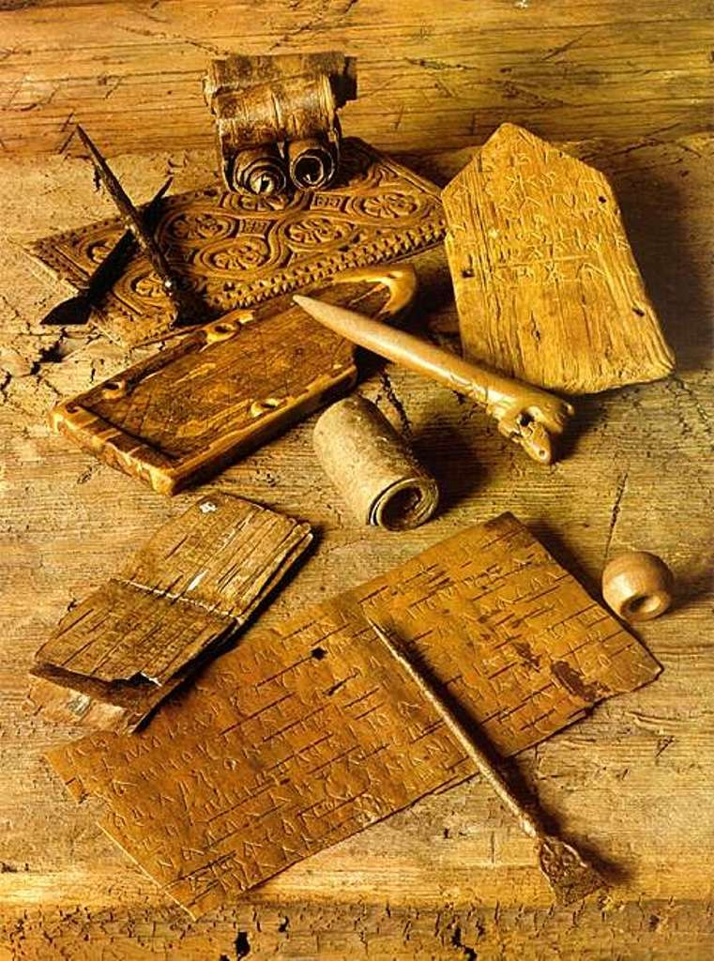
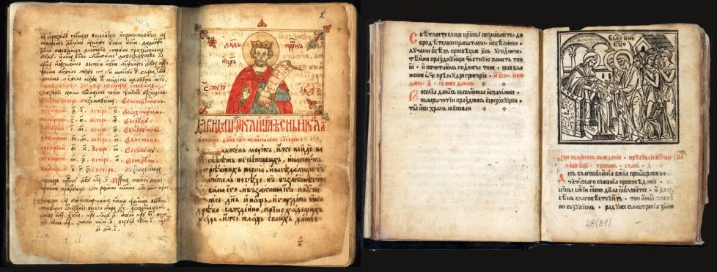
Цікаві факти з історії розвитку грамоти
Берестяні грамоти – пам'ятки давньої східнослов'янської писемності (XI–XV ст.), написані на доступному дешевому матеріалі — бересті. Берестяні грамоти вперше знайдені у Новгороді.
У часи Київської Русі шкільний курс починався з вивчення буквиці (азбуки), а першими книгами, за якими навчали читати були часослов і псалтир.
Люди користуються близько 60 алфавітами. Найменший алфавіт у Папуа – Нової Гвінеї. А найбільший алфавіт – кхмерський. Літера «О» є найдавнішою в алфавіті.
У світі існує до 5000 різних мов, серед яких лише близько 100 мають писемність і літературу. Найпоширеніше письмо – латиниця.
Фонетична, граматична і лексична система української мови напрочуд близька до латинської.
8 вересня - Міжнародний день грамотністі.
9 лисопада - День української писемності та мови.

